Slide 1
En Schack AI-agent Baserad på Case-Based Reasoning med Grundlig Likhet

Slide 2
Introduktion
Bakgrund
Problem
Implementationen
Undersökning
Resultat & Analys
Avslutande diskussion
Frågor

Slide 3
Bakgrund - Case-based reasoning
Problemlösning
Liknande problem -> liknande lösningar
Ställ fråga, få svar
Fallbas av fall
Expertdata
Områden
  Kognitionsvetenskap
  RPG-/kortspel
    (Wender och Watson 2014; Rubin 2013; Bellamy-McIntyre 2008)
190K
?

Slide 4
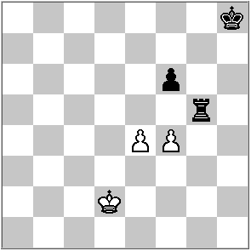
Bakgrund - Schack
Perfekt information
Tydligt mål
Enkelt – lära
Bemästra – svårt
  10^50 lägen
  “Ordbok” fungerar inte
Testa AI hypoteser
Problem+lösning -> läge+drag

Slide 5
Problem
“Går det att skapa en schackspelande AI-agent vars beslutsfattande är baserat på CBR med grundlig likhet som vinner oftare med fallbaser baserade på skickligare exporter?”
Skicklighet - Elo-rankning
Minst 100 poäng skillnad
Grundlig likhet
  Som bildliknelser
  “Vem som helst kan se det”
  “Vem som helst kan implementera det”

Slide 6
Metod
Skapa AI-agent
Experter – riktiga spelare
Flera partier/expert
En expert/fallbas
AI spelar mot sig själv
3 ronder som vit, 3 som svart
Alla mot alla

Slide 7
Implementation
CBR-Process
Hämtning
Anpassning
Applicering
Återanvändning?

Slide 8
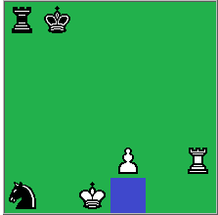
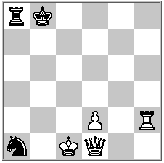
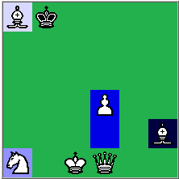
Implementation - Problemlikhet
Genomsnitt per ruta
Mer lika rutor
Olika lika
  samma färg+typ/Båda tomma
  Samma färg
  En tom
  Fel färg
  Fel färg+typ
Högre likhetsgrad

Slide 9
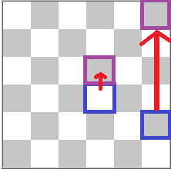

Implementation – Anpassning
Destinationsrutor
Mest liknande giltigt drag
Delar
  Inverterat Avstånd
  Innehåll
Konfigurerbarhet – 3 vikter
  1: inverterat avstånd/innehåll?
  2: inverterat avstånd, käll/destination?
  3: innehåll, käll/destination?
Källrutor

Slide 10
Undersökning
Olika viktkonfigurationer
630 inspelade matcher
7 experter
  http://www.chess-db.com
  Elo-Ranking - ~2000 till ~2650
  Olika många partier
  Väldigt skickliga
  ~100 skillnad
 | Vikt 1 | Vikt 2 | Vikt 3
 | 0,5 | 0,5 | 0,5
 | 0,8 | 0,8 | 0,5
 | 0,8 | 0,2 | 0,5
 | 0,2 | 0,5 | 0,8
 | 0,2 | 0,5 | 0,2
 | Namn | Elo-Rankning
 | Andreas Hirsch | 1994
 | Johan Andersson | 2101
 | Sinan Younus Abdulrazzaq Abaeji | 2211
 | Arturo Vidarte Morales | 2320
 | Joerg Wegerle | 2430
 | Michael Prusikin | 2535
 | Evgeny Postny | 2645

Slide 11
Resultat & Analys
Ingen ordning
Ofta lika
Analys
  AI-agent: inget mål
  Lika gärna slumpmässigt
Slutsats
  Ordning matchar ELO? - Nekande
Konfiguration | Längsta ordning | Samma ordning som Elo-rankning | % vunna partier
0,5 0,5 0,5 | 6, 7, 5, 1, 4 | Nej | 6
0,8 0,8 0,5 | 1, 4, 2, 5, 3, 6 | Nej | 14
0,8 0,2 0,5 | 1, 5, 2 | Nej | 7
0,2 0,5 0,8 | 5, 7, 6, 4, 2, 1 | Nej | 10
0,2 0,5 0,2 | 2, 1, 7, 6 | Nej | 8

Slide 12
Avslutande diskussion
Trovärdig slutsats
  Alternativa implementationsval
    Identifiera fångbar värdefull pjäs utan konsekvenser?
    Går mot sökning/regelbaserat
  Praktiska förhållanden
Användbart inom: AI, spelteori
Etik – gott och ont
Framtida arbeten
  Andra likhetsdefinitioner
  Hitta mönster genom att studera dragsekvenser
  Komplettera andra tekniker

Slide 13
Frågor?

